Slide 1
НЕУПРАВЛЯЕМЫЕ ВЫПРЯМИТЕЛИ
ОДНОФАЗНЫЕ ОДНОПОЛУПЕРИОДНЫЕ ВЫПРЯМИТЕЛИ
Доцент, к. т. н.
О. Л. Соколов

Slide 2
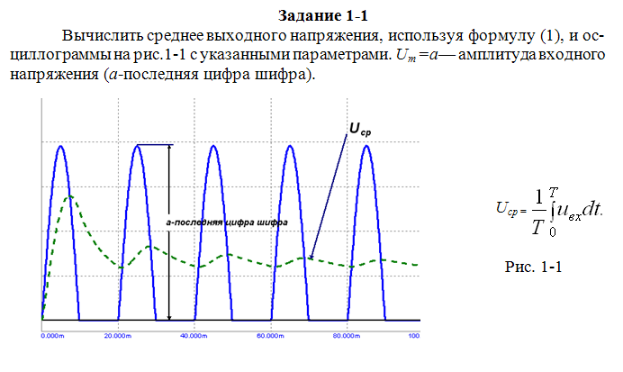
3-1

Slide 3
Определить: 1) Действующее напряжение на входе выпрямителя.
2) Максимальное обратное напряжение на диоде.
3) Обратное напряжение на диоде.
4) Вычислить амплитудный спектр на выходе выпрямителя.

Slide 4
Подсказка 1 к заданию 3-1
Подсказка 2 к заданию 3-1

